Slide 1
操作系统程序作业 4th
#2023
Annual Work
Summary Report
学号：2021302111 姓名：禹泽海

Slide 2
一、问题概述 超大文本文件单词频数统计
线程是现代主流操作系统用来提高系统并发度、资源利用率以及应用效率的关键概念和重要机制。采用 “分而治之” 的策略，将一个规模较大、处理复杂的问题划分较小的问题，每个小问题利用一个工作线程 (Worker) 单独处理，已经成为现代复杂系统优化设计的有效手段。
现在我们通过一个实例来深化对线程概念的理解。假设你需要统计某个关键字（Key Word）在某超大文本文件（≥1G(220)Bytes）出现的频数，要求：
问题 1.
分别采用单进程/单线程、多进程和线程池1的方式解决此问题。
问题 2.
统计分析问题1在上述若干种方式下的性能（平均完成时间）差异，并给出
解释。
问题 3.
请调整多线程实现方案中的线程数，统计在不同线程数条件下平均完成时
间，挖掘线程数与完成时间之间的关联并给出解释。

Slide 3
二、知识点探索--线程池
在程序实际处理问题过程中，忙时会有成千上万的任务需要被执行，闲时可能只有零星任务。那么在成千上万个任务需要被执行的时候，我们就需要去创建成千上万个进程么？首先，创建进程需要消耗时间，销毁进程也需要消耗时间。第二即便开启了成千上万的进程，操作系统也不能让他们同时执行，这样反而会影响程序的效率。因此我们不能无限制的根据任务开启或者结束进程。那么我们要怎么做呢？
在这里，要给大家介绍一个进程池的概念，定义一个池子，在里面放上固定数量的进程，有需求来了，就拿一个池中的进程来处理任务，等到处理完毕，进程并不关闭，而是将进程再放回进程池中继续等待任务。如果有很多任务需要执行，池中的进程数量不够，任务就要等待之前的进程执行任务完毕归来，拿到空闲进程才能继续执行。也就是说，池中进程的数量是固定的，那么同一时间最多有固定数量的进程在运行。这样不会增加操作系统的调度难度，还节省了开闭进程的时间，也一定程度上能够实现并发效果。

Slide 4
三、程序实现
单进程/单线程方式解决此问题：
单进程/单线程方式下，程序会顺序读取文本文件，统计关键字的出现频数。
多进程方式解决此问题：
将文本文件分割成多个小部分，每个进程处理一个部分，统计关键字的出现频数，最后合并结果。
线程池方式解决此问题：
使用线程池，将文本文件分割成多个小部分，每个线程处理一个部分，统计关键字的出现频数，最后合并结果。

Slide 5
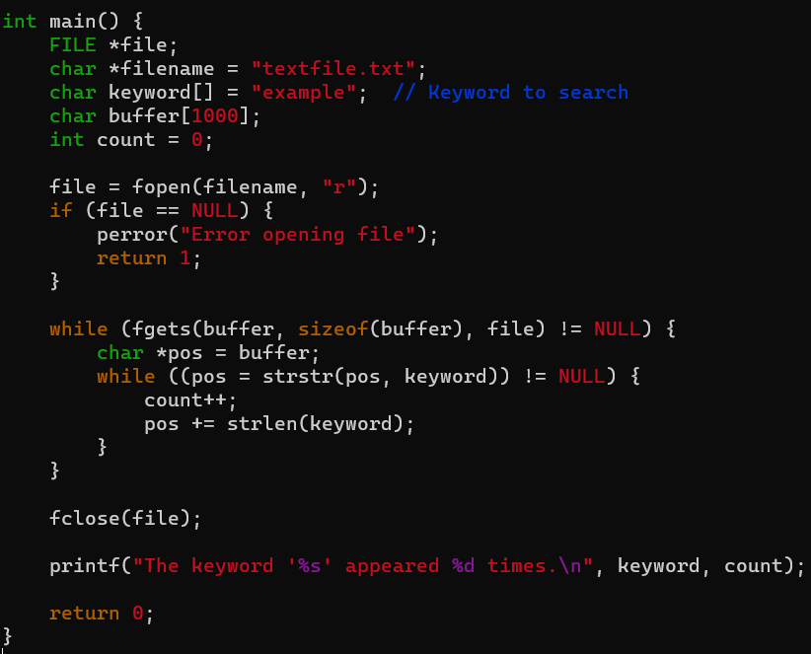
单线程统计核心代码

Slide 6
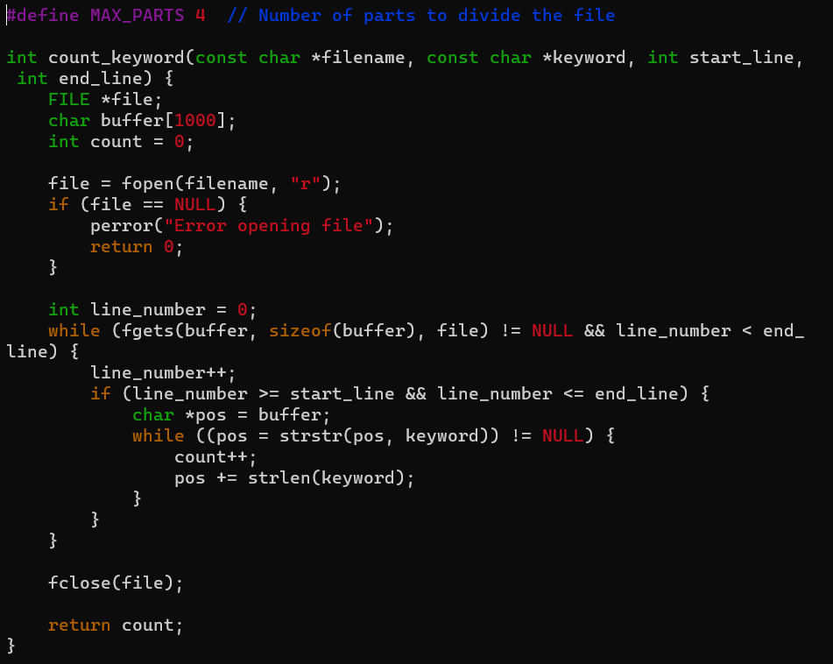
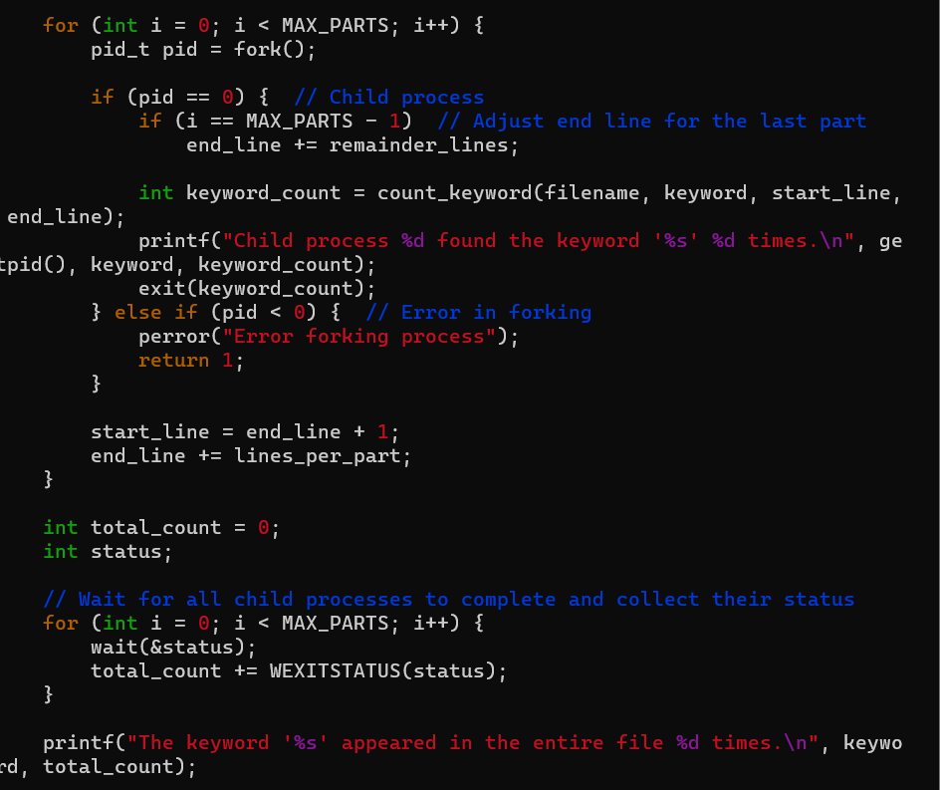
多线程核心代码

Slide 7
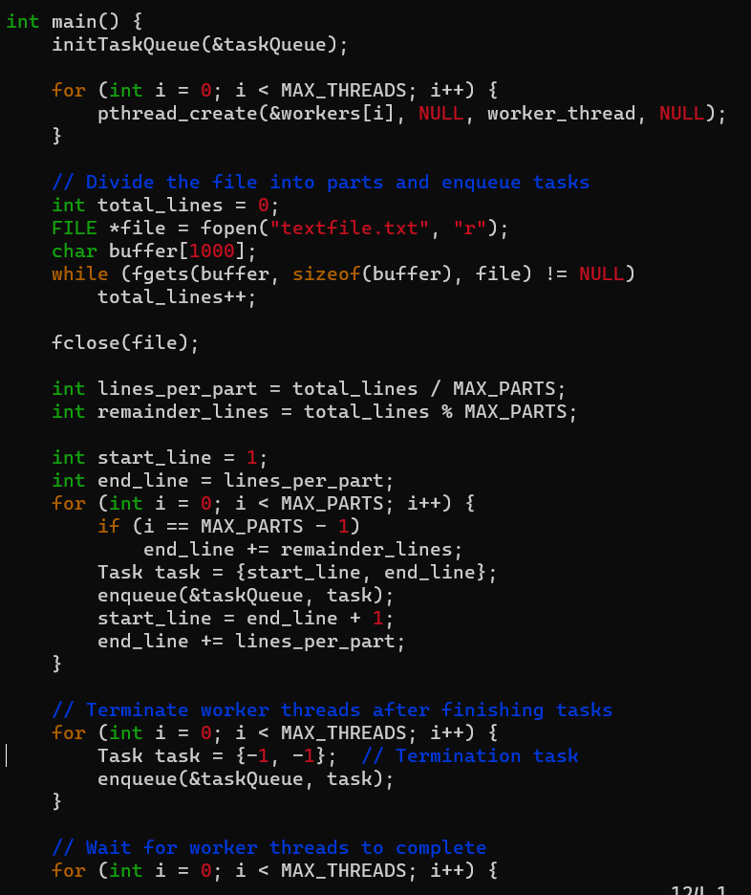
线程池代码部分展示
主函数：
main 函数是程序的主入口点，它执行以下操作：
打开文本文件以获取总行数。
计算每个工作任务的行数，以便将文件分成多个部分。
创建工作进程池，并将每个工作任务分配给工作进程。
等待所有工作进程完成并收集它们的状态。

Slide 8
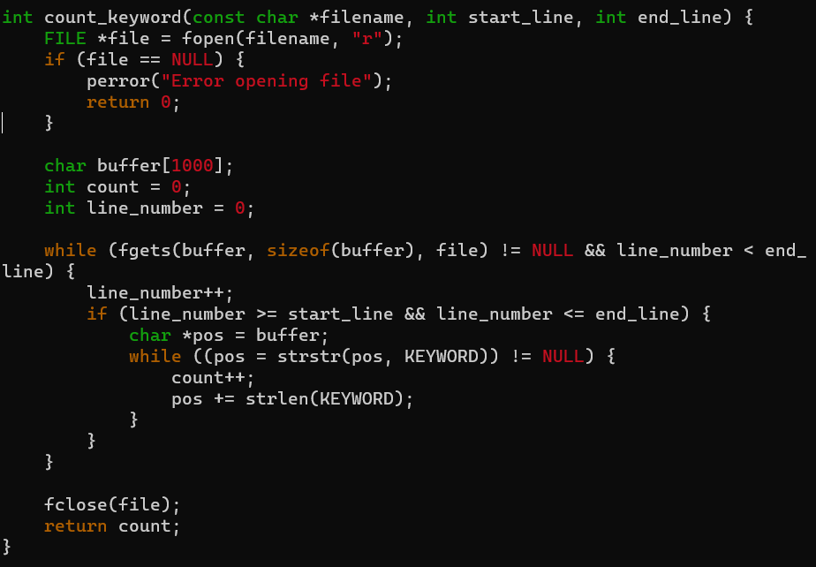
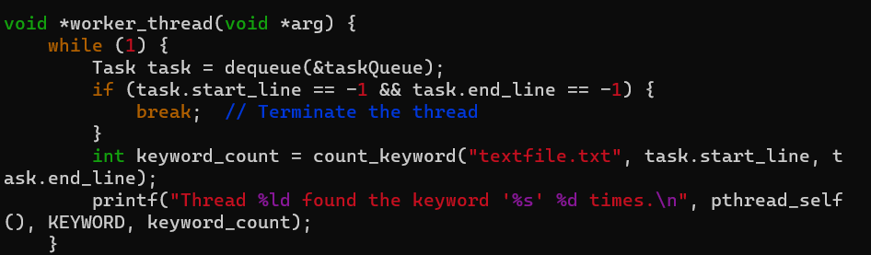
线程池部分代码展示
count_keyword 函数用于计算指定范围内的关键词出现次数，它打开文件、逐行读取文件内容并进行计数。
worker_process 函数是工作进程执行的函数，它调用 count_keyword 函数并报告找到的关键词数量。

Slide 9
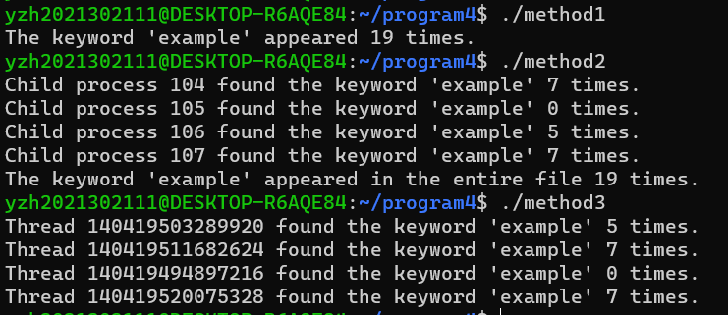
三种方法的运行结果展示
文本文件已提前生成，三个程序生成的可执行文件分别命名为：method1，method2，method3来运行。
可以看到在文本中检索到的答案都是一致的，值得一提的是这里进程池的构造比较基础，也定义了和多进程同参数的4并发，后期可以做修改。

Slide 10
四、进程池与多进程的思考
在多进程和进程池的示例中，对文本的处理过程是相似的，都涉及以下步骤：
打开文本文件以读取其内容。
将文件内容分割成多个部分，每个部分由一个线程或进程处理。
在每个线程或进程中，循环遍历每一部分的行，并查找关键字的出现次数。
统计每个线程或进程的关键字出现次数。
在多进程版本中，需要等待每个子进程完成任务，然后合并结果。
在进程池版本中，任务由线程池中的线程处理，任务分配和管理由进程池自动处理，最后合并结果。
主要区别在于多进程版本需要手动管理子进程的创建、等待和结果合并，而进程池版本使用线程池来自动管理线程的创建和任务分配，减少了手动管理的复杂性。此外，进程池版本更具可扩展性，因为它可以动态调整线程数来适应不同的工作负载，而多进程版本需要显式创建和管理每个子进程。
尽管示例是简化的，但它们提供了基本思路，如何以多进程或进程池的方式并行处理文本文件。实际应用中可能需要更多的错误处理、资源管理和性能优化。

Slide 11
五、问题二与问题三的思考
由于考虑运行时间，我们这里引入计算程序运行时间板块：
#include <stdio.h>
#include <time.h>
int main() {
clock_t start_time, end_time;
double cpu_time_used;
start_time = clock(); // 记录程序开始执行的时间
// 在这里运行你的程序
end_time = clock(); // 记录程序结束执行的时间
cpu_time_used = ((double)(end_time - start_time)) / CLOCKS_PER_SEC;
printf("程序运行时间：%f 秒\n", cpu_time_used);
return 0;
}

Slide 12
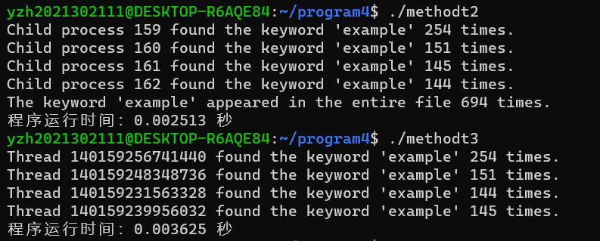
疑虑与改进
这里看到多进程的运行时间小于进程池，是有悖于常理的，初步分析原因有两点：
1 .文本统计量过少，且线程池参数为4,与多进程相同；
2 .初始化队列好费时间资源

Slide 13
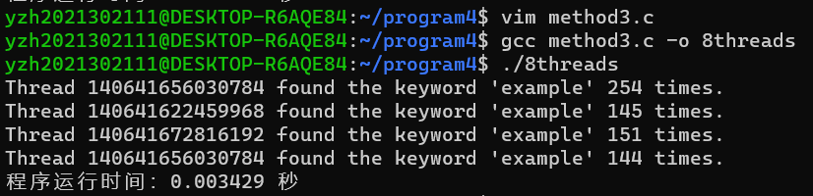
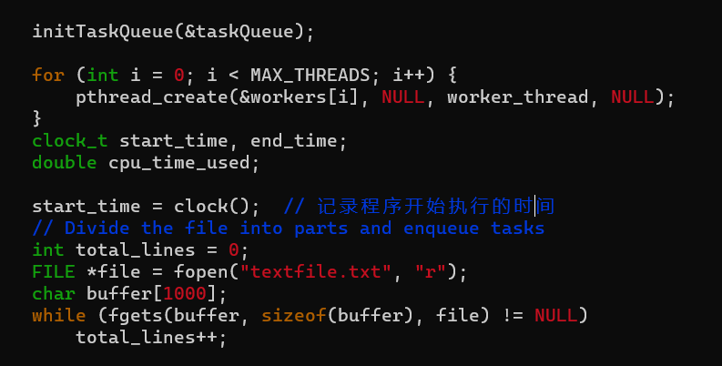
首先将进程池参数改为8个（也体现了参数可改的优越性）：
发现时间从0.003625减少到了0.003429，可是和多进程的0.002513相比还是偏大，因此我们将计算时间函数区间中，去除队列初始化并运行程序：

Slide 14
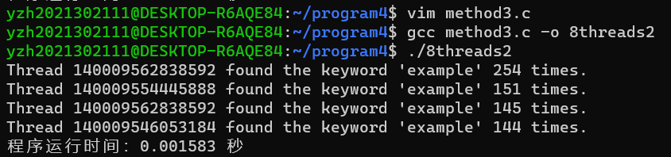
可以看到结果运行时间发生了明显的减少，因此找到了出现问题的关键原因：
至此得出第二问的结论：
单进程/单线程方式：性能较差，因为只有一个线程顺序处理文件，效率较低。
多进程方式：相对较好的性能，能够利用多个CPU核心并行处理，速度较单线程模式有所提高。
线程池方式：性能也较好，与多进程方式类似，但线程池的线程管理会稍微轻量一些，可能会略有优势，前文中对其优势和多线程的比较也有所提及。

Slide 15
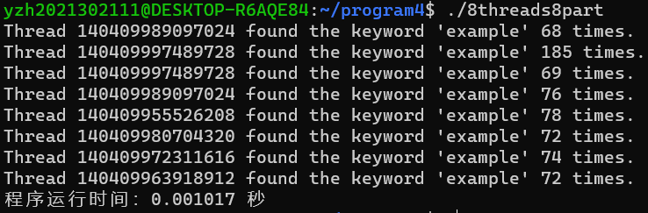
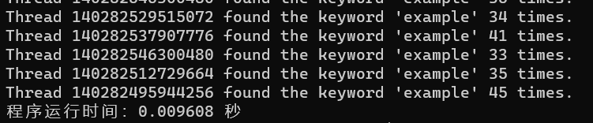
至于第三问，我对于线程数量的改进已经得到体现，我们在此进行多数值更改，来进一步体现，这次不仅改变了threads到8，也改进了parts最大值从4到8，时间得到进一步体现，时间从1583减少到了1017
我想把进程数改到很夸张的程度，32task 16threads 16parts，可是结果却变慢了，说明一味地追求分组数量可能会适得其反，开销等资源浪费也会影响程序的运行效率，至此实验结束。
Bye 2023
本实验由西北工业大学21级本科 计算机学院 2021302111 禹泽海 实践并总结PPT，感谢您的支持与鼓励。
------2023/10/22

